Slide 1

Estruturas de dados lineares: fila, fila e deque.
FILA
Definição de fila
Uso prático de fila
Funcionamento da fila
Semana 09
Modelagem da fila
Rotinas de gerenciamento da fila
Tecnologia em Análise e Desenvolvimento de Sistemas
Inicialização da estrutura
Retornar a quantidade de elementos
Exibir elementos da estrutura
SPOEDDA
Estrutura de Dados
Verificar se a fila está vazia
Inserir elementos na fila
2º Semestre
Excluir elementos da fila
Profa. Me. Eurides Balbino
Reinicializar a estrutura
eubalbino@ifsp.edu.br
Exercícios
Notes:
Informações complementares em:
https://www.youtube.com/watch?v=g_nbG7L5ou0

Slide 2
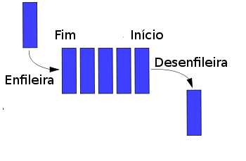
Estruturas de dados lineares: fila, fila e deque.
Definição de fila
Fila é uma estrutura linear na qual:
As inserções ocorrem no fim da fila;
As exclusões ocorrem no início da fila;
Utiliza a mesma lógica de uma fila de pessoas.
Fila - implementação dinâmica
Alocaremos e desalocaremos a memória para os elementos sob demanda;
Vantagem: não precisamos gastar memória que não estamos usando;
Cada elemento indicará quem é seu sucessor (quem está “atrás” dele na fila);
Controlaremos o endereço dos elementos que estão no início e no fim da fila.
Notes:
http://www.each.usp.br/digiampietri/ACH2023/ACH2023.pdf

Slide 3
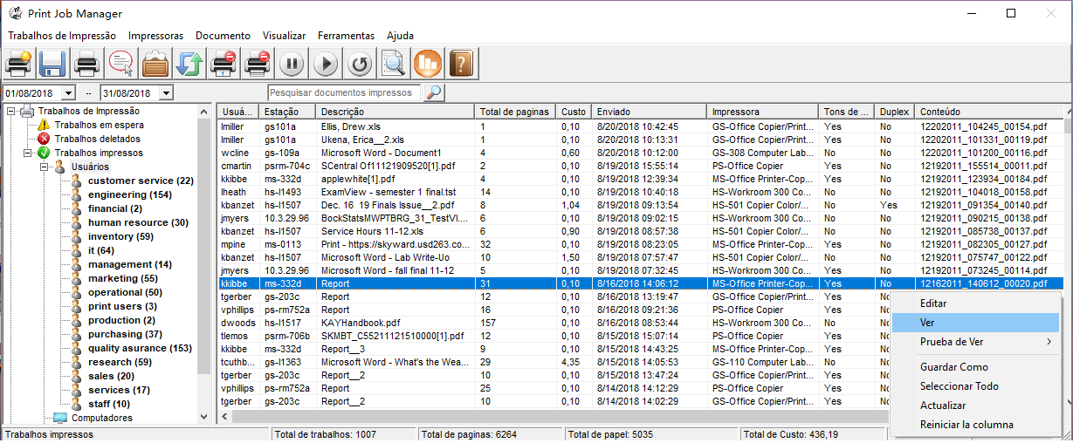
Uso prático de fila
A estrutura de dados fila (queue) é amplamente utilizada em sistemas de informação para organizar e processar dados de forma sequencial, seguindo a lógica FIFO (First In, First Out) — ou seja, o primeiro elemento a entrar é o primeiro a sair. Aqui vão alguns exemplos práticos:
Exemplos em Sistemas de Informação
1. Fila de impressão
  Contexto: Em sistemas corporativos ou escolares, vários usuários enviam documentos para uma impressora compartilhada.
  Como funciona: Os documentos são colocados em uma fila de impressão e são processados na ordem em que foram enviados.
Fonte: https://www.printeradmin.com/portuguese/controle-impressao/
Notes:
http://www.each.usp.br/digiampietri/ACH2023/ACH2023.pdf

Slide 4


Uso prático de fila
2. Atendimento em call centers
  Contexto: Sistemas de gestão de atendimento ao cliente (CRM).
  Como funciona: As chamadas são enfileiradas e atendidas por ordem de chegada. O sistema gerencia a fila e distribui para os atendentes disponíveis.
Notes:
http://www.each.usp.br/digiampietri/ACH2023/ACH2023.pdf

Slide 5
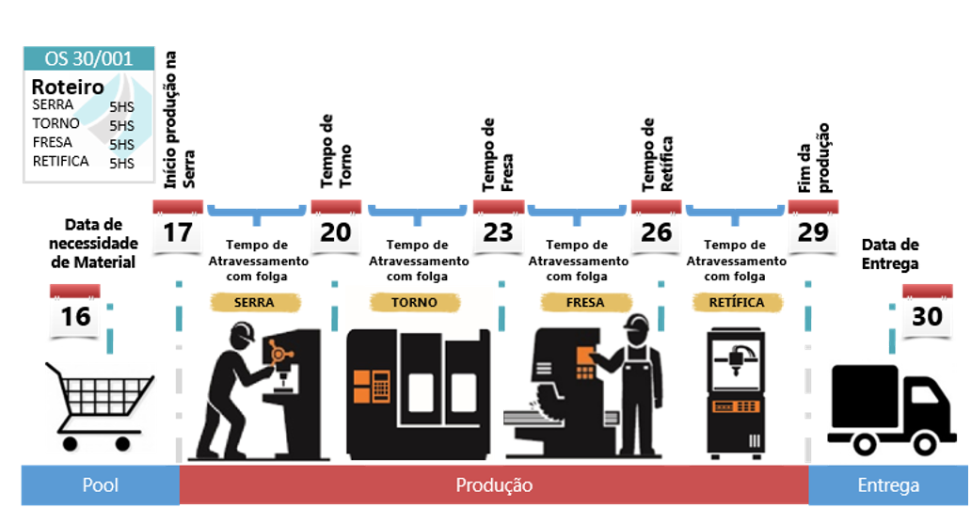
Uso prático de fila
3. Processamento de tarefas
Contexto: Sistemas de gerenciamento de processos.
  Como funciona: Tarefas ou processos são colocados em uma fila de execução e são executadas conforme a ordem de chegada.
Fonte: https://grvsoftware.com.br/blog/grv-ddo-seu-pcp-inteligente/
Notes:
http://www.each.usp.br/digiampietri/ACH2023/ACH2023.pdf

Slide 6
Uso prático de fila
4. Mensageria e filas de eventos
  Contexto: Sistemas distribuídos e microsserviços.
  Como funciona: Serviços como RabbitMQ, Kafka ou Azure Queue armazenam mensagens em filas para garantir que sejam processadas na ordem correta, mesmo em sistemas assíncronos.
Fonte: https://grvsoftware.com.br/blog/grv-ddo-seu-pcp-inteligente/
Notes:
http://www.each.usp.br/digiampietri/ACH2023/ACH2023.pdf

Slide 7
Uso prático de fila
2. Atendimento em call centers
  Contexto: Sistemas de gestão de atendimento ao cliente (CRM).
  Como funciona: As chamadas são enfileiradas e atendidas por ordem de chegada. O sistema gerencia a fila e distribui para os atendentes disponíveis.
3. Processamento de tarefas em sistemas operacionais
  Contexto: Sistemas de gerenciamento de processos.
  Como funciona: Tarefas ou processos são colocados em uma fila de execução e o sistema operacional os processa conforme a ordem de chegada e prioridade.
4. Mensageria e filas de eventos
  Contexto: Sistemas distribuídos e microserviços.
  Como funciona: Serviços como RabbitMQ, Kafka ou Azure Queue armazenam mensagens em filas para garantir que sejam processadas na ordem correta, mesmo em sistemas assíncronos.
5. Controle de acesso em sites com alta demanda
  Contexto: Lançamento de ingressos ou produtos populares.
  Como funciona: Usuários são colocados em uma fila virtual para acessar o site ou concluir a compra, evitando sobrecarga no sistema.
6. Fila de requisições em APIs
  Contexto: Sistemas que recebem muitas requisições simultâneas.
  Como funciona: As requisições são enfileiradas e processadas uma a uma ou em lotes, respeitando limites de taxa (rate limiting).
Notes:
http://www.each.usp.br/digiampietri/ACH2023/ACH2023.pdf

Slide 8




Funcionamento da fila
O início indica o endereço do elemento que está no início da fila.
Cada elemento aponta para seu sucessor.
O fim indica o endereço do elemento que está no final da fila.
Vamos inserir um novo elemento na fila:
Cada elemento aponta para seu sucessor.
Alocamos memória para o novo elemento e indicamos que não há um sucessor após ele
Indicamos que o sucessor do fim será o novo elemento
Indicamos que o fim da fila passa a ser o endereço do novo elemento
Notes:
http://www.each.usp.br/digiampietri/ACH2023/ACH2023.pdf

Slide 9
Funcionamento da fila
Considerando a seguinte fila...
...vamos remover um elemento.
Guardamos o endereço do primeiro elemento da fila
O início passa a ser o sucessor do primeiro da fila
Libera a memória ocupada pelo elemento a remover
Notes:
http://www.each.usp.br/digiampietri/ACH2023/ACH2023.pdf

Slide 10

Modelagem da fila
/* Definindo o TIPOCHAVE */
typedef int TIPOCHAVE;
#define true 1 /* apoio para uso nas funções */
typedef int bool; /* apoio para uso nas funções */
/* Definindo o REGISTRO */
typedef struct
{
TIPOCHAVE chave;
/* campos do registro */
char NOME[100+1];
char DATANASC [10+1];
}
REGISTRO;
/* Definindo o ELEMENTO */
typedef struct aux
{
REGISTRO reg;
struct aux * PROX; /* prox APONTA para o endereço de memória */
} /* de um elemento com essa mesma estrutura */
ELEMENTO;
/* Definindo a fila */
typedef ELEMENTO *PONT;
typedef struct
{
PONT inicio; /* inicio APONTA para o endereço do primeiro ELEMENTO da fila */
PONT fim; /* fim APONTA para o endereço do último ELEMENTO da fila */
}
fila;
Notes:
http://www.each.usp.br/digiampietri/ACH2023/ACH2023.pdf

Slide 11
Rotinas de gerenciamento da fila
Implementaremos funções para:
Inicializar a estrutura
Retornar a quantidade de elementos
Exibir os elementos da estrutura
Verificar se a fila está vazia
Inserir elementos na estrutura
Excluir elementos da estrutura
Reinicializar a estrutura
Inicializar a estrutura
/*
Para inicializar uma fila já criada pelo usuário, precisamos acertar o valor do campo inicio e do campo fim.
Já que o início conterá o endereço do elemento que será o primeiro da fila e a fila está vazia, iniciaremos esse campo com valor NULL.
Já que o fim conterá o endereço do elemento que será o último da fila e a fila está vazia, iniciaremos esse campo com o valor NULL.
*/
void inicializarfila (fila * f)
{
f->inicio = NULL;
f->fim = NULL;
}
Notes:
http://www.each.usp.br/digiampietri/ACH2023/ACH2023.pdf

Slide 12
Retornar a quantidade de elementos
/* Já que não temos um campo com o número de elementos na fila, precisaremos percorrer todos os elementos para contar quantos são.
*/
int tamanho (fila * f)
{
PONT end = f->inicio;
int tam = 0;
while (end != NULL)
{
tam++;
end = end->PROX;
}
return tam;
}
Exibir os elementos da estrutura
/* Para exibir os elementos da estrutura precisaremos percorrer os elementos (iniciando pelo elemento do início da fila) e, por exemplo, imprimir suas chaves. */
void exibirfila (fila* f)
{
PONT end = f->inicio;
system ("cls"); system ("mode 110, 12");
printf("fila:\n");
while (end != NULL)
{
printf("[%i-%s-%s]", end->reg.chave, end->reg.NOME, end->reg.DATANASC);
end = end->PROX;
}
}
Notes:
http://www.each.usp.br/digiampietri/ACH2023/ACH2023.pdf

Slide 13
Verificar se a fila está vazia
/* Se início está armazenando o endereço NULL, significa que a fila está vazia. */
bool estaVazia(fila* f)
{
if (f->inicio == NULL)
return true;
return false;
}
Inserir elementos na estrutura
/*
Inserção de um elemento na fila
O usuário passa como parâmetro um registro a ser inserido no final da fila.
Alocar a memória para este novo elemento;
Colocá-lo após o último elemento da fila;
Alterar o valor do campo fim.
Atenção: a fila poderia estar vazia. */
bool inserirNaFila (fila * f)
{
REGISTRO elem;
PONT novo = (PONT) malloc(sizeof(ELEMENTO));
elem = oqueInserir();
novo->reg = elem;
novo->PROX = NULL;
if (f->inicio==NULL)
f->inicio = novo;
else
f->fim->PROX = novo;
f->fim = novo;
system ("cls");
printf ("\nChave [%i-%s-%s] inserida com sucesso.", elem.chave, elem.NOME, elem.DATANASC );
return true;
}
REGISTRO oqueInserir (void)
{
REGISTRO r;
printf ("\nTIPOCHAVE : ");
fflush (stdin); scanf("%i", &r.chave);
printf ("\nNOME : ");
fflush (stdin); gets(r.NOME);
printf ("\nDATA DE NASCIMENTO : ");
fflush (stdin); gets(r.DATANASC);
return r;
}
Notes:
http://www.each.usp.br/digiampietri/ACH2023/ACH2023.pdf

Slide 14
Remover elementos da estrutura
/*
O usuário solicita a exclusão do elemento do início da fila.
Se a fila não estiver vazia,
iremos copiar esse elemento para um local indicado pelo usuário;
acertar o valor do campo inicio;
eventualmente acertar o valor do campo fim.
*/
bool excluirDaFila(fila * f, REGISTRO *reg)
{
if (f->inicio==NULL)
return false;
*reg = f->inicio->reg;
PONT apagar = f->inicio;
f->inicio = f->inicio->PROX;
free(apagar);
if (f->inicio == NULL)
f->fim = NULL;
return true;
}
Notes:
http://www.each.usp.br/digiampietri/ACH2023/ACH2023.pdf

Slide 15
Reinicializar a estrutura
/*
Para reinicializar a fila, precisamos excluir todos os seus elementos e colocar NULL nos campos inicio e fim
*/
void reinicializarFila(fila * f)
{
PONT end = f->inicio;
PONT apagar;
while (end != NULL)
{
apagar = end;
end = end->PROX;
free(apagar);
}
f->inicio = NULL;
f->fim = NULL;
}
Notes:
http://www.each.usp.br/digiampietri/ACH2023/ACH2023.pdf

Slide 16
Exercícios
1) Elabore o programa em linguagem C que testa a implementação da fila conforme exposto anteriormente.
Notes:
http://www.each.usp.br/digiampietri/ACH2023/ACH2023.pdf

